Slide 1

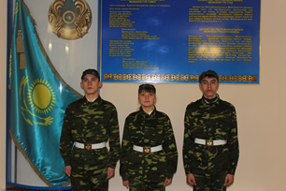
Жас Ұлан
Будь отличным спортсменом
Будь всегда патриотом.
Нос не вешай никогда
И шагай вперед всегда!

Slide 2
Цель:
Воспитание человека - гражданина, патриота своей страны, признающего общечеловеческие ценности.
Задачи:
1.Формировать и развивать личность,
обладающую качеством гражданина- патриота
Родины и способную успешно выполнять
гражданские обязанности в мирное и военное
время;
2. Вовлечь подростков в социально – значимую
деятельность;
3. Ориентировать воспитанников на военные
специальности;
4. Развивать лидерские качества;
5. Создать условия для повышения социальной
компетентности и ответственности за свое
здоровье.

Slide 3
УСТАВ КЛУБА «Жас ұлан»
• цени и оберегай свое Отечество;
• овладевай, совершенствуй и сохраняй традиции и
культуру своего народа;
• дорожи историей своего народа;
• свято относись к символике своей страны;
• береги красоту родного края;
• держи слово, выполняй обещание;
• уважительно отнесись к старшим, младшим, своим сверстникам;
• всегда борись за добро только честными способами;
• уважай себя, действуй по чести и совести.

Slide 4
Ожидаемый результат:
Личность, готовая выполнять свои гражданские обязанности в мирное и военное время;
Осознание важности патриотизма как национальной идеи казахстанского народа;
Быть социально – мобильным;
Вести здоровый образ жизни.
–
–

Slide 5
Ветераны войны
Мичуринского
сельского округа
Воинская часть
5512
Спорткомплекс
«Динамо»
РУПЦФК
Социальные
партнеры
Представители МЧС по
Павлодарскому району
Мичуринская СОШ
Союз ветеранов
Афганистана
Павлодарской области

Slide 6
Мероприятия в рамках проекта
1. Концертные программы для ветеранов войны
2. Экскурсии в музеи: воинской славы, СОШ №5 г. Павлодара, воинов - интернационалистов, «Деды – ветераны, внуки
- следопыты» Дворца школьников г. Павлодара
3. Социально – значимые акции: «Қамқорлық», вахта
памяти у обелиска с. Мичурино, «Мы за ЗОЖ»,
4. Встречи с ветеранами войны, с сотрудниками МЧС,
воинами – интернационалистами, представителями
в/ч 5512, 6679
5. Областная военно – спортивная эстафета
6. Военно – спортивные игры: «Зарница», «Пакет»,
7. Конкурсы сочинений, стихотворений о войне
8. Участие в Республиканском слете военно-патриотических клубов
9. Конкурс строевых песен совместно с Мичуринской СОШ
10. Конкурс юных медсестер

Slide 7
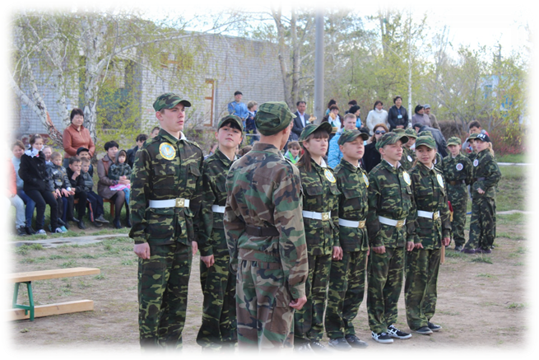
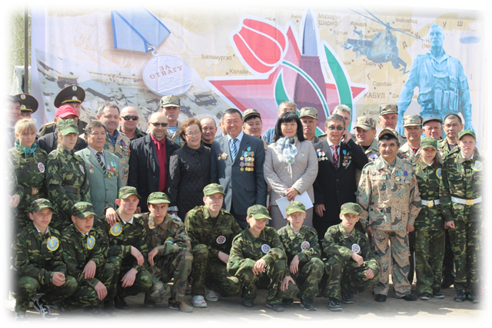
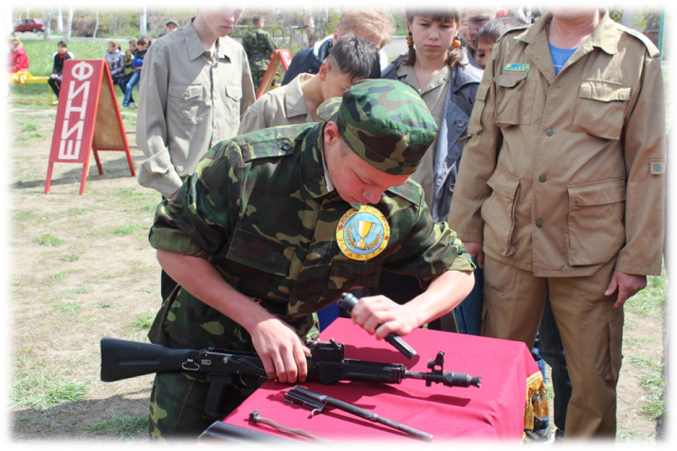
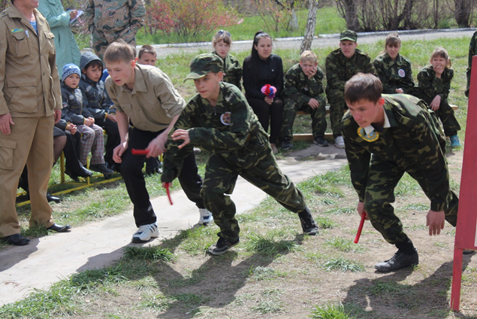
Областная военно – спортивная эстафета
среди воспитанников детских домов

Slide 8
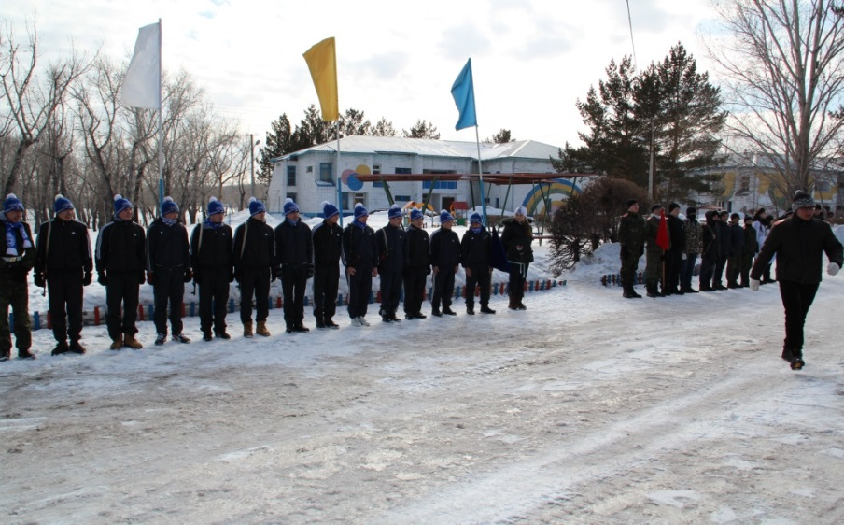
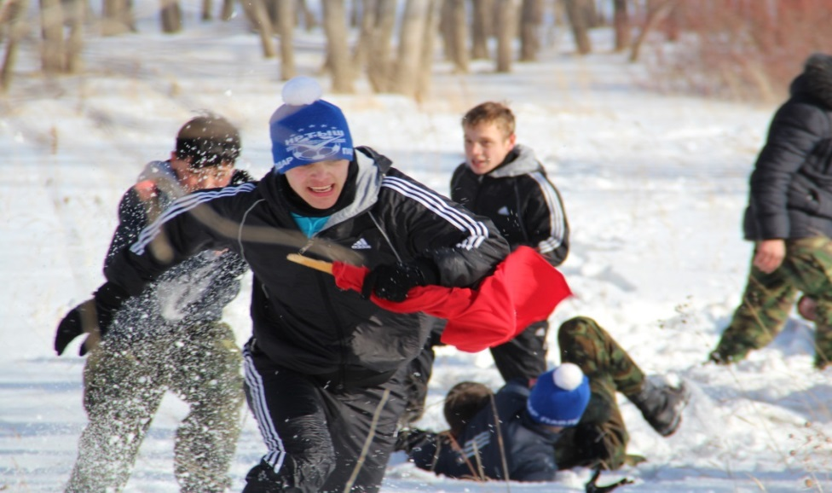
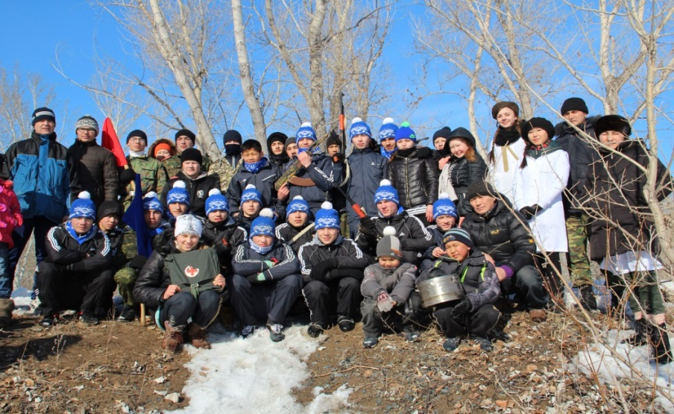
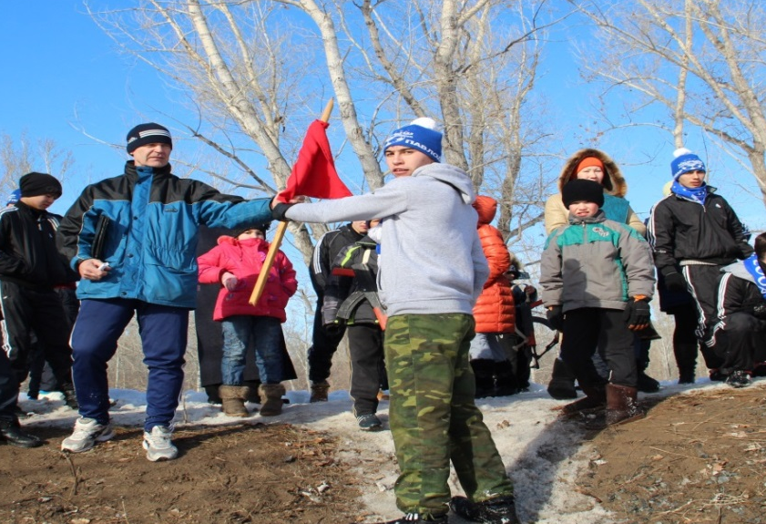
Военно – патриотическая игра «Зарница»
с СОШ № 40 г. Павлодара

Slide 9
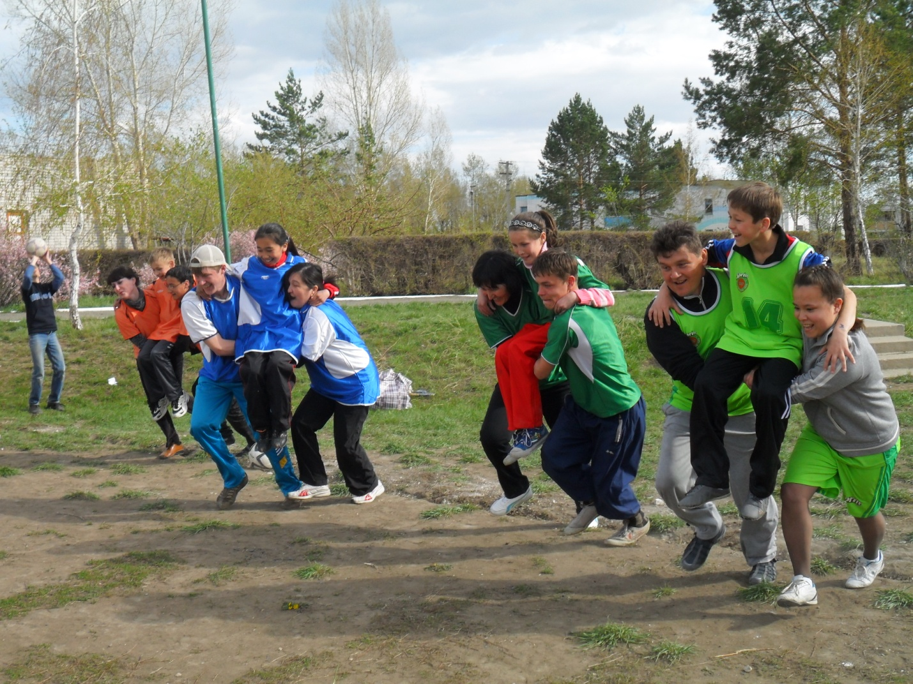
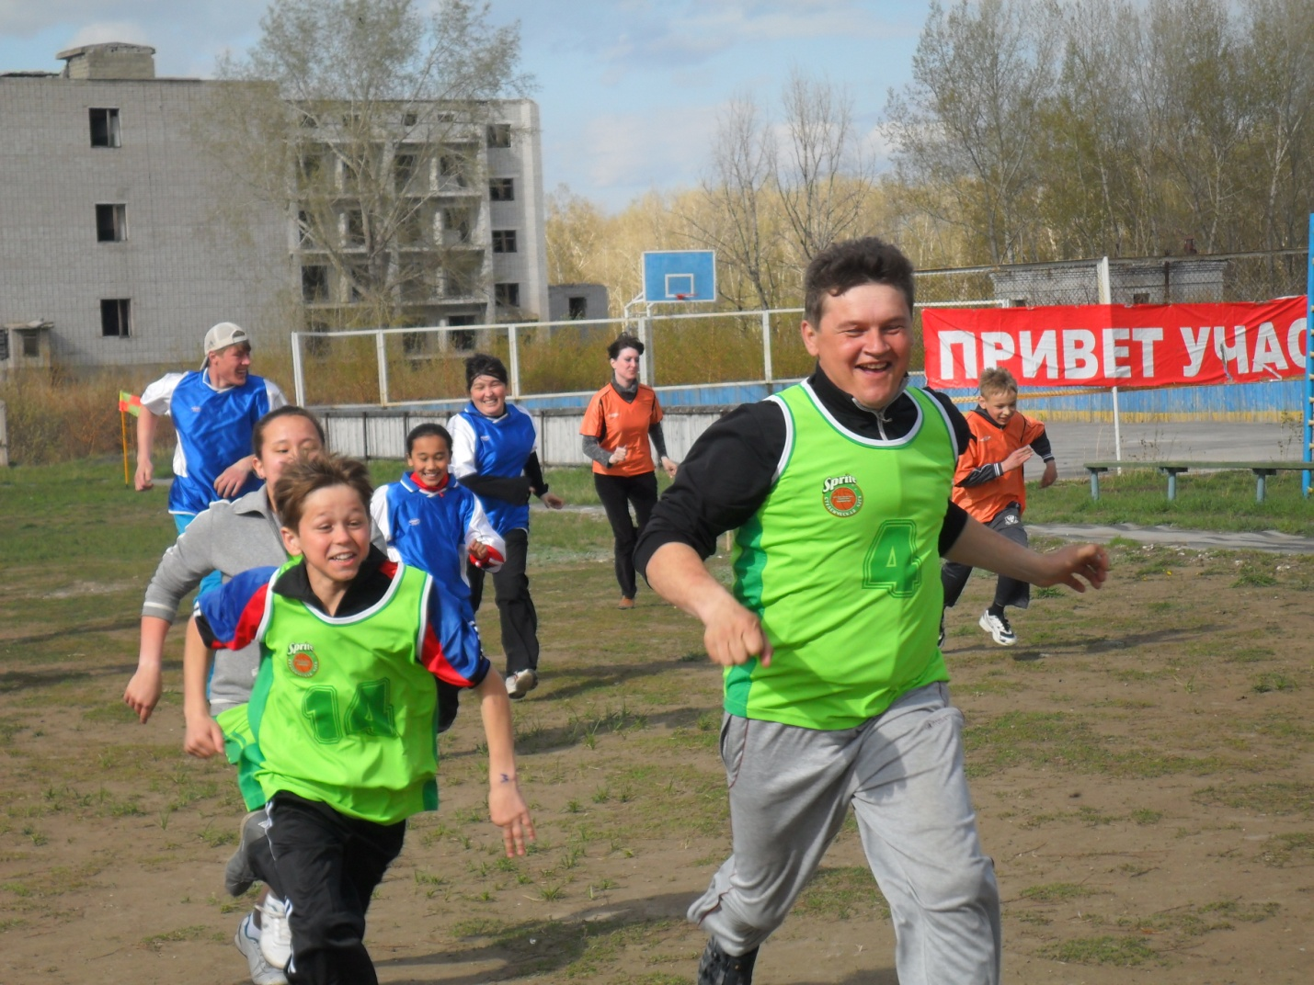
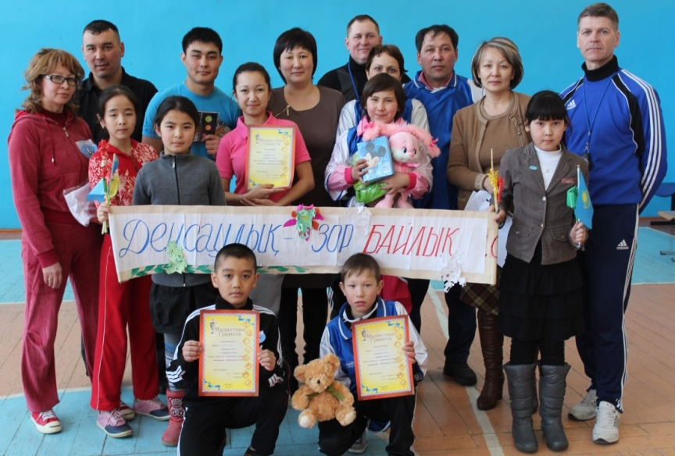
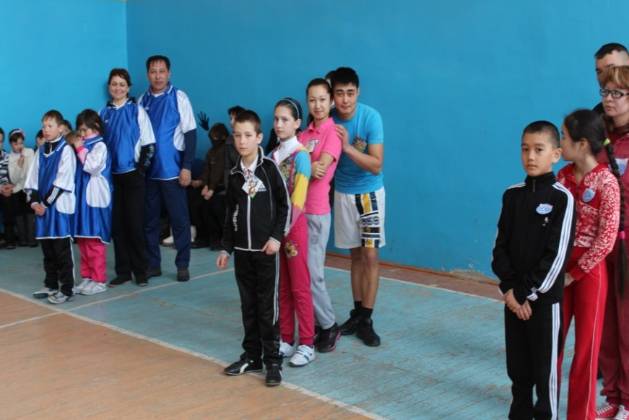
Эстафета «Папа, мама я – спортивная семья»
совместно с Мичуринской СОШ

Slide 10
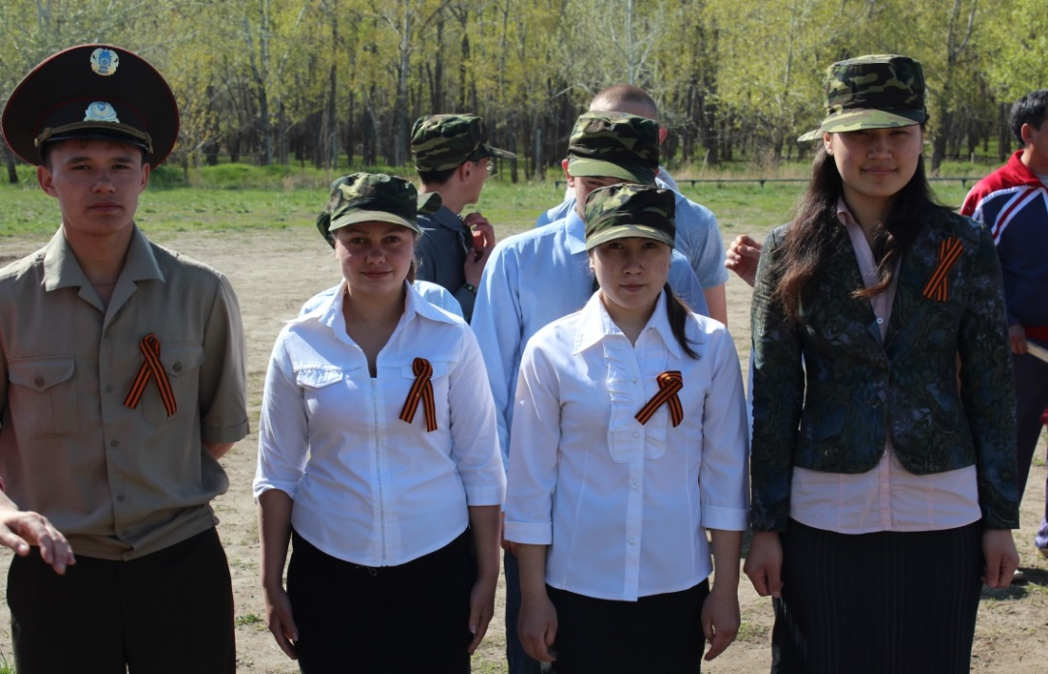
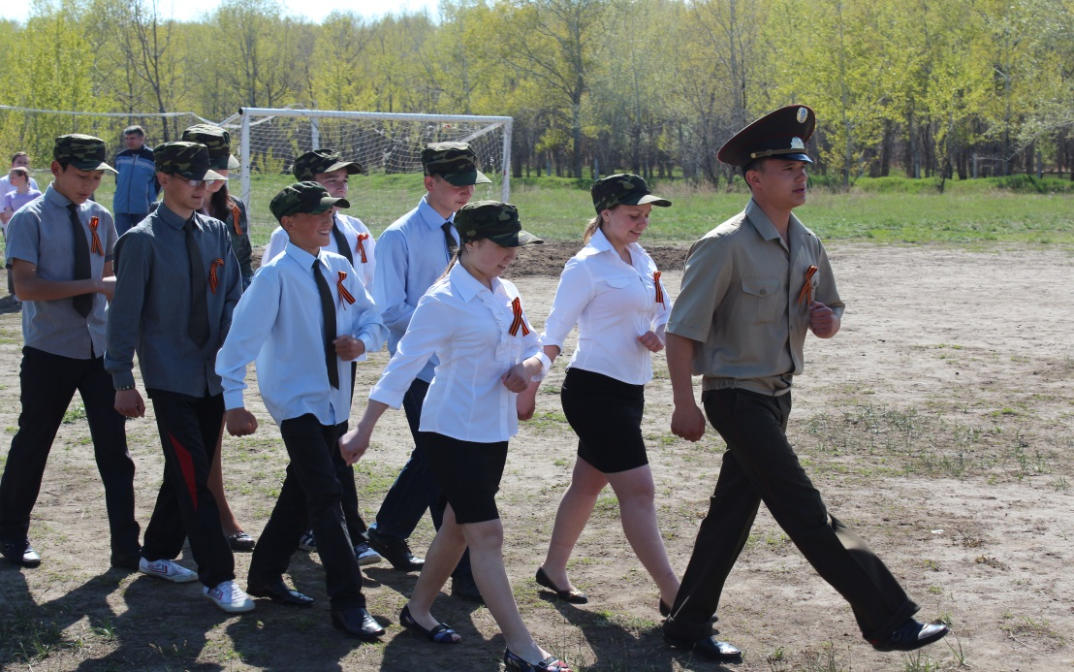
Конкурс строевой песни

Slide 11
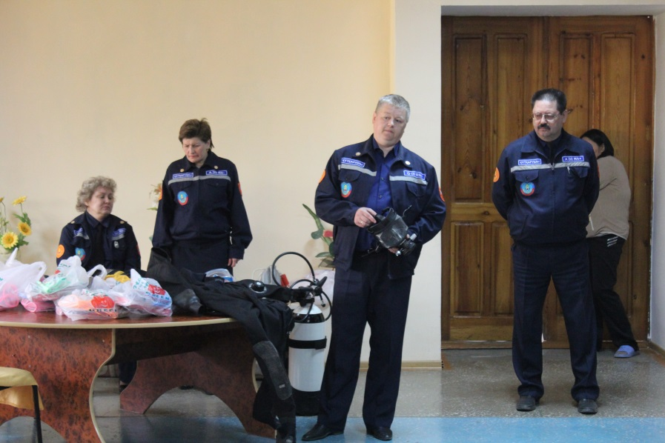
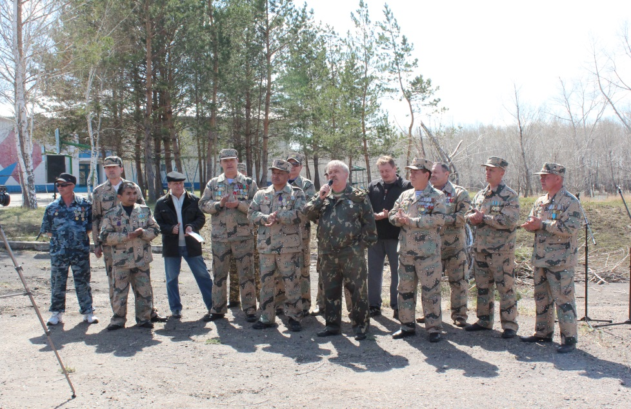
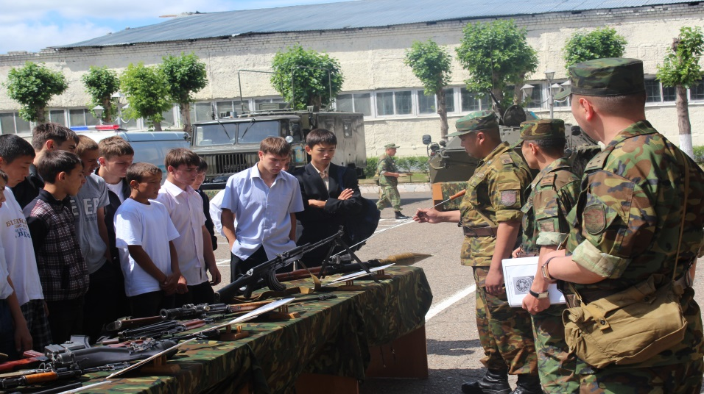
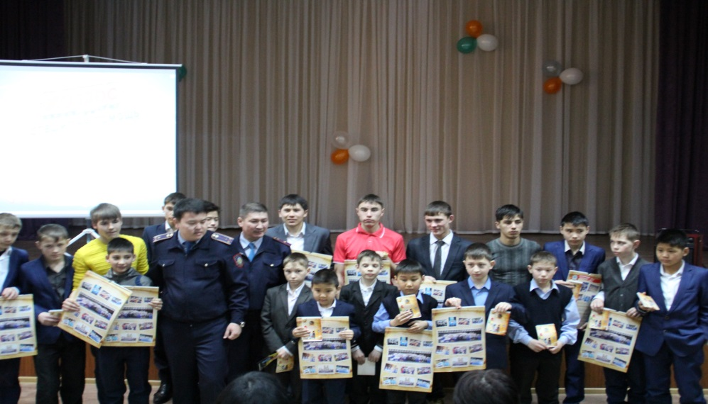
Встречи с социальными партнерами
Мастер - класс сотрудников МЧС Павлодарского района
Акция «Ветеран в строю» с воинами - афганцами
Экскурсия в воинскую часть 5512
Встреча с сотрудниками ДВД Павлодарской области

Slide 12

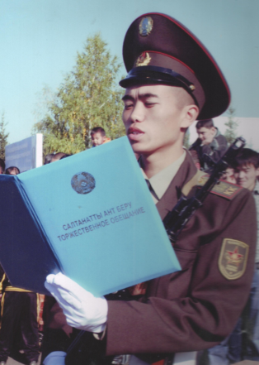

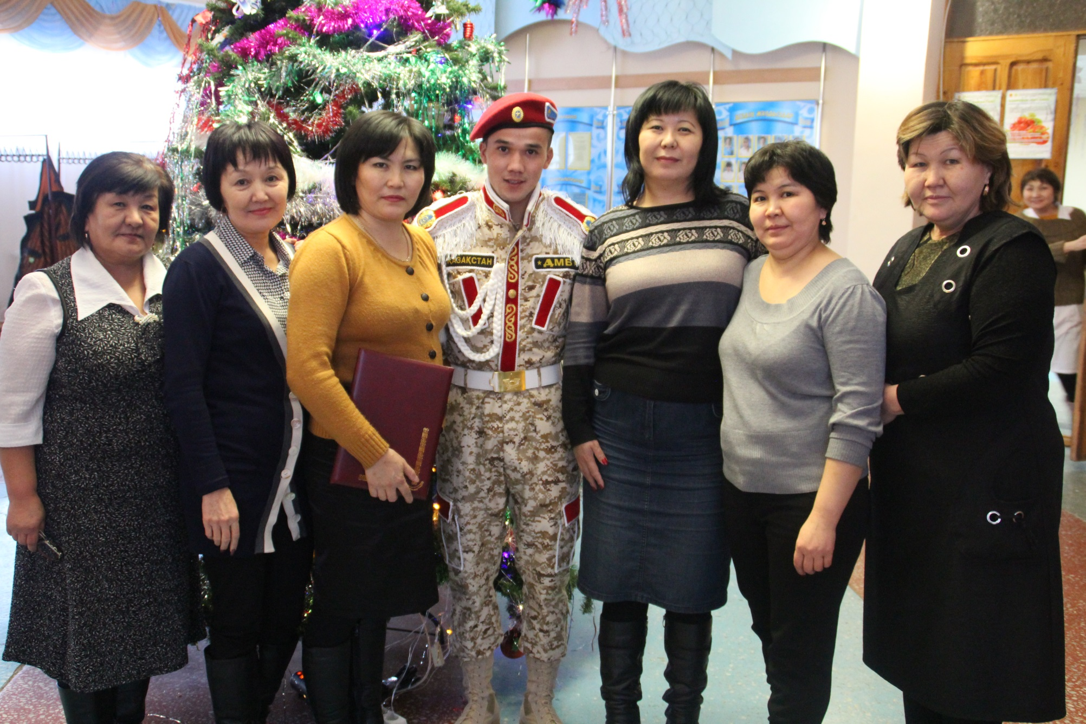
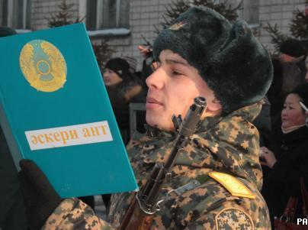

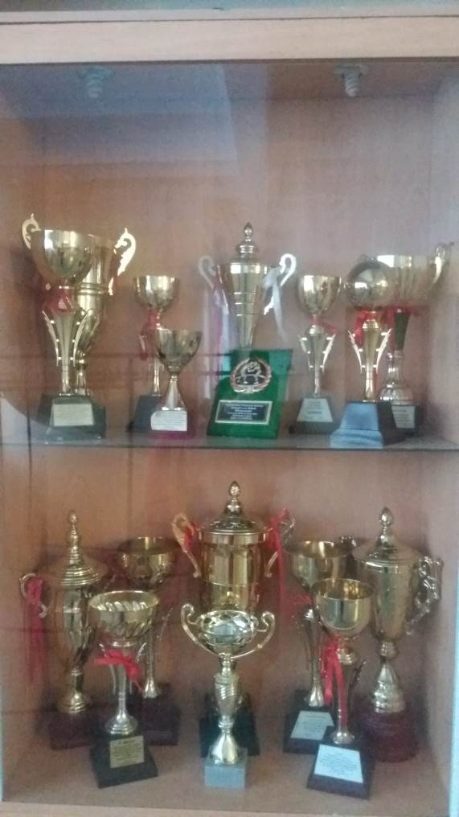
Наши успехи

Slide 13
Эффективность реализации программы
1. Проект реализован, все мероприятия стали традиционными и проводятся в преддверии Дня Победы
2. Воспитанники приобрели опыт взаимодействия с социумом: создано детско – взрослое сообщество – клуб «Беркут»
3. Расширились рамки социального партнерства
4. Увеличилось численность участников мероприятий
5. Участие в Республиканском слете патриотических и военно – спортивных клубов среди детских домов
6. Выпускники, выполняющие свой гражданский долг в рядах Вооруженных сил РК

Slide 14
Перспективы на будущее
Проект «Жас ұлан» открыт для внесения изменений в любой этап деятельности, как со стороны обучающихся, так и всех участников проекта и других заинтересованных учреждений города и района.
Планируется участие в различных конкурсах и ярмарках проектов, продолжить участие во всех слетах и конкурсах военно – спортивных клубов.
Привлечение новых социальных партнеров и участников проекта

Slide 15

Каждое дело – с пользой, иначе – зачем?
Каждое дело – людям, иначе – зачем?
Каждое дело – творчески, иначе – зачем?
А ты что сделал для своей страны?

